Slide 1
Nynorske verb

Slide 2
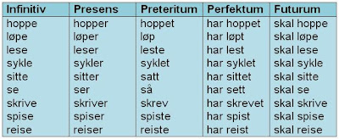
Verbtidene!

Slide 3
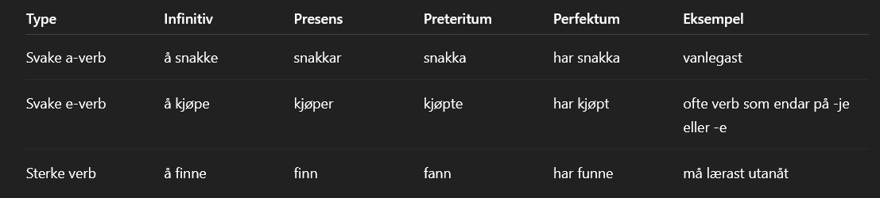
Tre hovudtypar nynorske verb
Svake a-verb
Svake e-verb
Sterke verb

Slide 4
A-verb
🅰️ A-verb
Kjenneteikn:
Infinitiv endar på -a
Presens endar på -ar
Preteritum endar på -a
Perfektum partisipp endar på -a
Døme: å snakka – snakkar – snakka – har snakka 👉 Dette er den lettaste verbtypen og passar for dei fleste svake verb.

Slide 5
E-verb
🩵 E-verb
Kjenneteikn:
Infinitiv endar på -e
Presens endar på -er
Preteritum endar på -te eller -de
Perfektum partisipp endar på -t eller -d
Døme: å leve – lever – levde – har levd å kaste – kastar (eller kastar om du brukar a-verbformen, sjå kommentar under) – kasta / kasta – har kasta
🧠 Merk: Nokre verb kan vere både a-verb og e-verb (t.d. «kaste» → «kastar / kastar»). Då vel ein éin form og brukar den konsekvent.

Slide 6
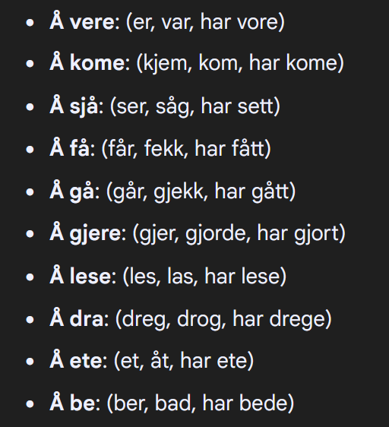
Vanlige sterke verb

Slide 7
Sterke verb
💪 Sterke verb
Kjenneteikn:
Vokalane endrar seg (omlyd)
Ingen ending i preteritum
Perfektum partisipp endar vanlegvis på -e
Døme:
å skrive – skriv – skreiv – har skrive
å finne – finn – fann – har funne
å gå – går – gjekk – har gått
Du kan samanlikne med bokmål: skrive – skrev – har skrevet (Nynorsk bruker oftare -e i partisipp).

